Slide 1

Hogyan működik ma a szakmai protokollkészítés, és hogyan veheti át ezt a MOK?
BIZONYÍTÉKOKON
ALAPULÓ
GYÓGYÍTÁS
PROtokoll
IKREK
Dr. Weltner János

Slide 2
Miről beszélek?
Mi a Protocol?
? Protocols Mean No One Has to Think Bruce Davis, MD 2014 ? https://www.physiciansweekly.com/protocols-mean-one-think
Kinek jó? Mitől és milyen körben iránymutató?
Megalkotás
  Előkészítés
    Felmérés: nemzetközi Protokollok, közlemények, metaanalízisek, konferenciák
    Adatértékelés
    Közzététel és vita
  Megfogalmazás
  Egyeztetés
    Szakmai
    Pénzügyi
  Elfogadás, kihirdetés, hatály rögzítése
Mindehhez infrastruktúra
NO!

Slide 3
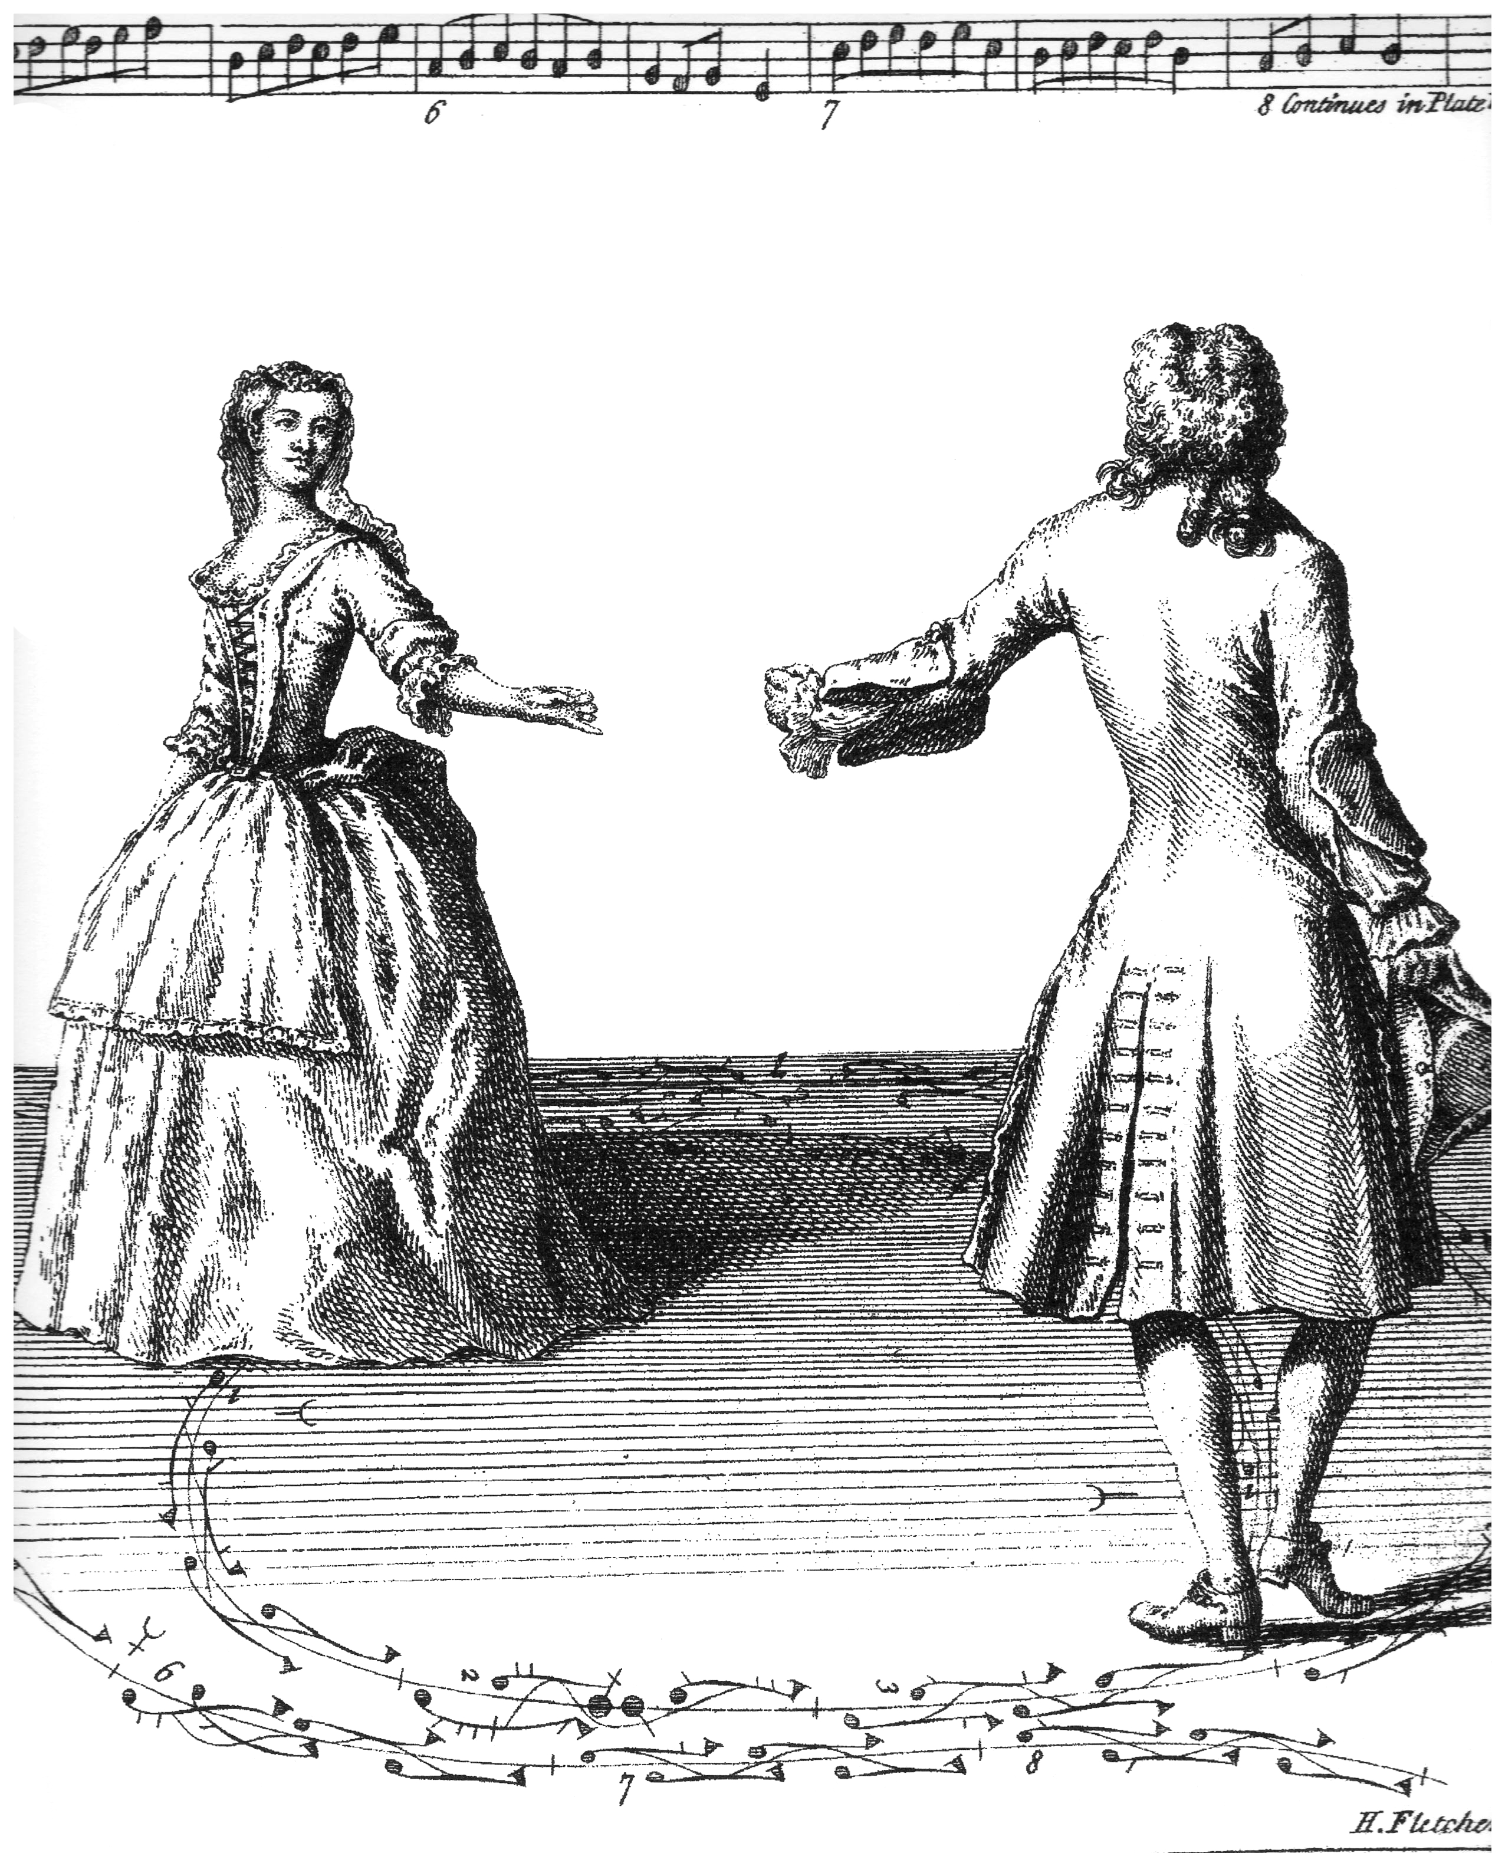
Mi a ... ? 1. PROTO-KOLL = ELŐ-ÍRÁS
Egy a papyrus keltét, címét, tartalmát jelző, ráragasztott cetli
1451: egy előszó, egy iromány első oldala,
19.sz.: a francia államfő által a szertar-tásokon és más kapcsolatokban elvárt, betartott szabályok sora
  Ez az értelmezés azóta minden magatartási előírásra kiterjed

Slide 4
Mi a ... ? 2. Kis amerikai állami túlzás
Agency for Health Care Policy and Research (AHCPR);
Egy útmutató 3 mérete:
  Megalapozó, a tudományos bizonyítékokat elemző tanulmány: monográfia
  Rövidített kiadvány átlagorvosoknak
  Zsebkönyv a mindennapokra folyamatábrával
A tervezett klinikai útmutatókból 19 készült el, például:
Heart Failure: Evaluation and Care of Patients with Left-Ventricular Systolic Dysfunction. AHCPR Clinical Practice Guidelines, No. 11
  16 szerző: professzor, társprofesszor, főorvos, kutató, ápoló, civil
  Átnézte és véleményezte 29 peer and pilot reviewer
  4 AHCPR munkatárs támogatta az elkészültét
+ A népek

Slide 5
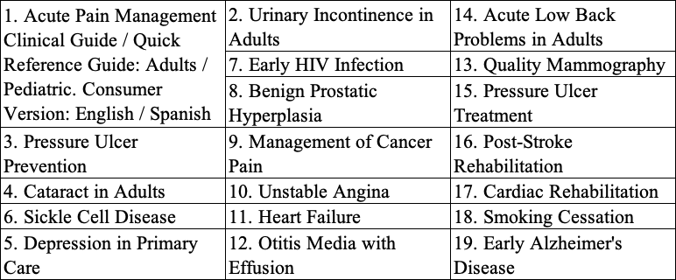
Mi a ... ? 3 Agency for Healthcare Research and Quality
19 útmutató 4 év alatt (sok millió USD)

Slide 6
Mi a ... ? 4 USA: guideline → BAO / EBM
The National Guideline Clearinghouse (NGC) saját és nemzetközi szabálygyűjteményt az Agency for Healthcare Research and Quality (AHRQ, USA) létesítette 1998. Július 17.-én
A szakma tiltakozott, rájött, hogy jobb a „magad uram, ne a gazda” elegendő a tan- és szakkönyvekben, és a folyóiratok cikkeiben napvilágot látó szakmai szabályrendszer
2018: NGC bezár – National Surgical Quality Improvement Program
Szakmai szabályok, közlemények, pl:
J Gastrointest Surg . 2010 Dec;14(12): Laparoscopic versus open appendectomy: an analysis of outcomes in 17,199 patients using ACS/NSQIP : ... laparoscopic appendectomy has better outcomes than open appendectomy for the treatment of appendicitis.

Slide 7
A protokoll eszköz az értékteremtéshez
Az értékmérés az egyik legvitatottabb terület a közszférában. Minden kormány igyekszik a tervezett és a megvalósult terveket hatásosként és nagy értékűként bemutatni a polgároknak; legtöbbször túlértékelve a létrejött értéket.
Az ellentmondás oka, hogy nincsenek szabványok az érték mérésére. És még ha lennének is szabványok, létezik-e az értékmérésre is vonatkozó társadalmi szerződés? És ha létezik, akkor azt mindkét fél kölcsönösen megérti és elfogadja-e?
5 éves túlélés, megnyert életév, szövődmény, költség. stb.
A protokollírás eszköz az összhang megteremtéséhez az egyes eljárásokra vonatkozó szabályok és ezek költségvonzata közt
De, vannak mutatók, fejlesztendő

Slide 8
Kinek és mire jó?
Magányosan dolgozó orvos
  Ha a protokoll szerint jár el, védve van.
    Hibája, tévedése nem gondatlanság, hanem az eljárás velejárója – ha a hiba (pl. halálozás, amputáció) gyakorisága a mutató jó értékén belül van
    Jártasság, szakosodás – túlszakosodás
    Önvédelem lepapírozással: kockázat áthárítása a betegre (nem is érti?)
  Hány protokollt kell / lehet szakmánként írni, figyelni, követni?
Csapatban dolgozók: helyi eljárásrend, minőségügy alapja
Jogalkotó: minimumfeltétel, kapacitásszabályozás, képzés adata
Hatóság, vásárló (pl. NEAK): az ellenőrzések vezérfonala
MOK: szakmai érdekvédelem – önmegvalósítás

Slide 9
Ki készíti, ki adja ki manapság?
Kormány – Minisztérium – OKFŐ – NEAK – ellátóhely?
Kamarák - MOK és tagozatai? MESZK? Magyar Ügyédi Kamara
Tudományos Társaságok – MOTESZ?
Kutatóhelyek, klinikák
Betegek civil szervezetei
Kell felhatalmazó jogszabály?
Illetve módosítás!

Slide 10
Mitől és milyen körben iránymutató?
Aszerint, hogy ki adja ki?
  Kormány, miniszter: országos, ágazati
  OKFŐ: fenntartott intézmények (alapítványosított egyetemek?)
  NEAK, biztosító: az általa finanszírozott ellátások
  Szakmai szervezet, kollégiumi tagozat, tudományos társaság
Mi hitelesíti? Tudományos, szakmai bizonyítékok bemutatása
Ki fogadja el? Szakma, bírósági gyakorlat
Kire kötelező? Senkire – gyógyítás szabadsága. Indoklás!
Mire iránymutató? A protokollban megjelölt eljárásra és végzőjére

Slide 11
Hogyan működik ma a protokollkészítés?
Lehetséges válaszok:
Sehogy
Jól
Rosszul
Rendezetlenül, a Való Világtól elidegenedve

Slide 12
Hogyan működik ma a protokollkészítés?
Lehetséges válaszok:
Sehogy
Jól
Rosszul
Rendezetlenül, a Való Világtól elidegenedve
Miért?
  Nem segít, nem véd, a feltételeket nem biztosítják. Kiderülne a szabálytalanság, az elmaradottság és az adatalapú ellenőrzési rendszer hiánya

Slide 13
A kérdés időszerű. Miért is?
Nem egyeztették az érintett szakterületekkel
  Az országos tisztifőorvos módszertani levele a műtéti sebfertőzések megelőzésére 2019 https://www.antsz.hu/data/cms92859/Modszertani_level_a_muteti_sebfertozes_megelozesere.pdf
    + 6 védőoltásokról szóló és + 6 további módszertani levél
A Magyar Igazságügyi Szakértői Kamara módszertani levelei inkább eljárásrendek:
  1/2020 a pszichiátriai intézeti felvétel és gyógykezelés elrendelésére irányuló nemperes eljárásban végzett igazságügyi pszichiáter szakértői tevékenységről
  4/2020 a hangfelvétel minőségének és az elhangzó beszéd érthetőségének javításáról
  5/2020 az igazságügyi klinikai és mentálhigiéniai felnőtt- és gyermek szakpszichológia egyes szakértői vizsgálatairól
  7/2020 helyszíni halottvizsgálat során végzett igazságügyi orvosszakértői tevékenységről
A Magyar Ügyvédi Kamara nem készít módszertani leveleket, mert nem érvényesíthető elvárás az, hogy bizonyítékokon alapuljon. Szabályzataik vannak. (A precedens alapú ítélkezés más.)

Slide 14
A kérdés időszerű. Miért is?
Az Országos Igazságügyi Orvostani Intézet (megszűnt: 2015) módszertani levelei (HATÁLYON KÍVÜL!)
Az igazságügyi orvosszakértők eljárása az alkoholisták kötelező /munkaterápiás/ intézeti elhelyezésénél. Eü.K. 1977. 7. 331. Hatályon kívül helyezve: 1990.
A halottakkal kapcsolatos igazságügyi orvosszakértői tevékenységről. Eü. K. 1979. 4. 156.
Az ittasság igazságügyi elmeorvos-szakértői véleményezéséről. Eü.K. 1979. 12.620. Helyette 15. sz. módszertani levél
Az igazságügyi orvosszakértők feladatai kártérítési perekben. Eü.K. 1979. 14.686.
Az igazságügyi orvosszakértői magatartásáról és felelősségéről. Eü. K. 1980. 21.904.
Az igazságügyi pszichológus szakértői működési köréből és tevékenységéről.Eü. K. 1983. 6. 128.
A gerincsérültek igazságügyi orvosszakértői vizsgálata és véleményezése. Eü. K. 1987. 6. 223.
Az alkoholos állapot és alkoholos befolyásoltság orvosszakértői vizsgálatáról és véleményezéséről. NK 1994. 18. 1569
Az igazságügyi pszichiátriai szakértői vizsgálatokról és véleményezésről. NK 1994. 18. 1574.
Az ittasság igazságügyi pszichiátriai szakértői véleményezéséről. NK. 1994. 18.1583.
A testi sérülések és egészségkárosodások igazságügyi orvosszakértői véleményezéséről. Eü.K. 7/1998. 619.
Irányelvek a származás megállapítási perekben végzendő szakértői vizsgálatokhoz és a vélemény adásához. Eü. K. 7/1998. 624.
Koponya és agysérülések igazságügyi orvosszakértői véleményezéséről. Eü.K. 7/1998. 632.
A traumákhoz kapcsolódó pszichés kórképek igazságügyi orvosszakértői véleményezéséről. Eü.K. 7/1998. 639.
Pszichológus szakértői véleményezésről. Felterjesztve véleményezésre.
Kábítószer függőség véleményezéséről.
Polgári és büntetőügyekben végzett DNS vizsgálatokról.

Slide 15
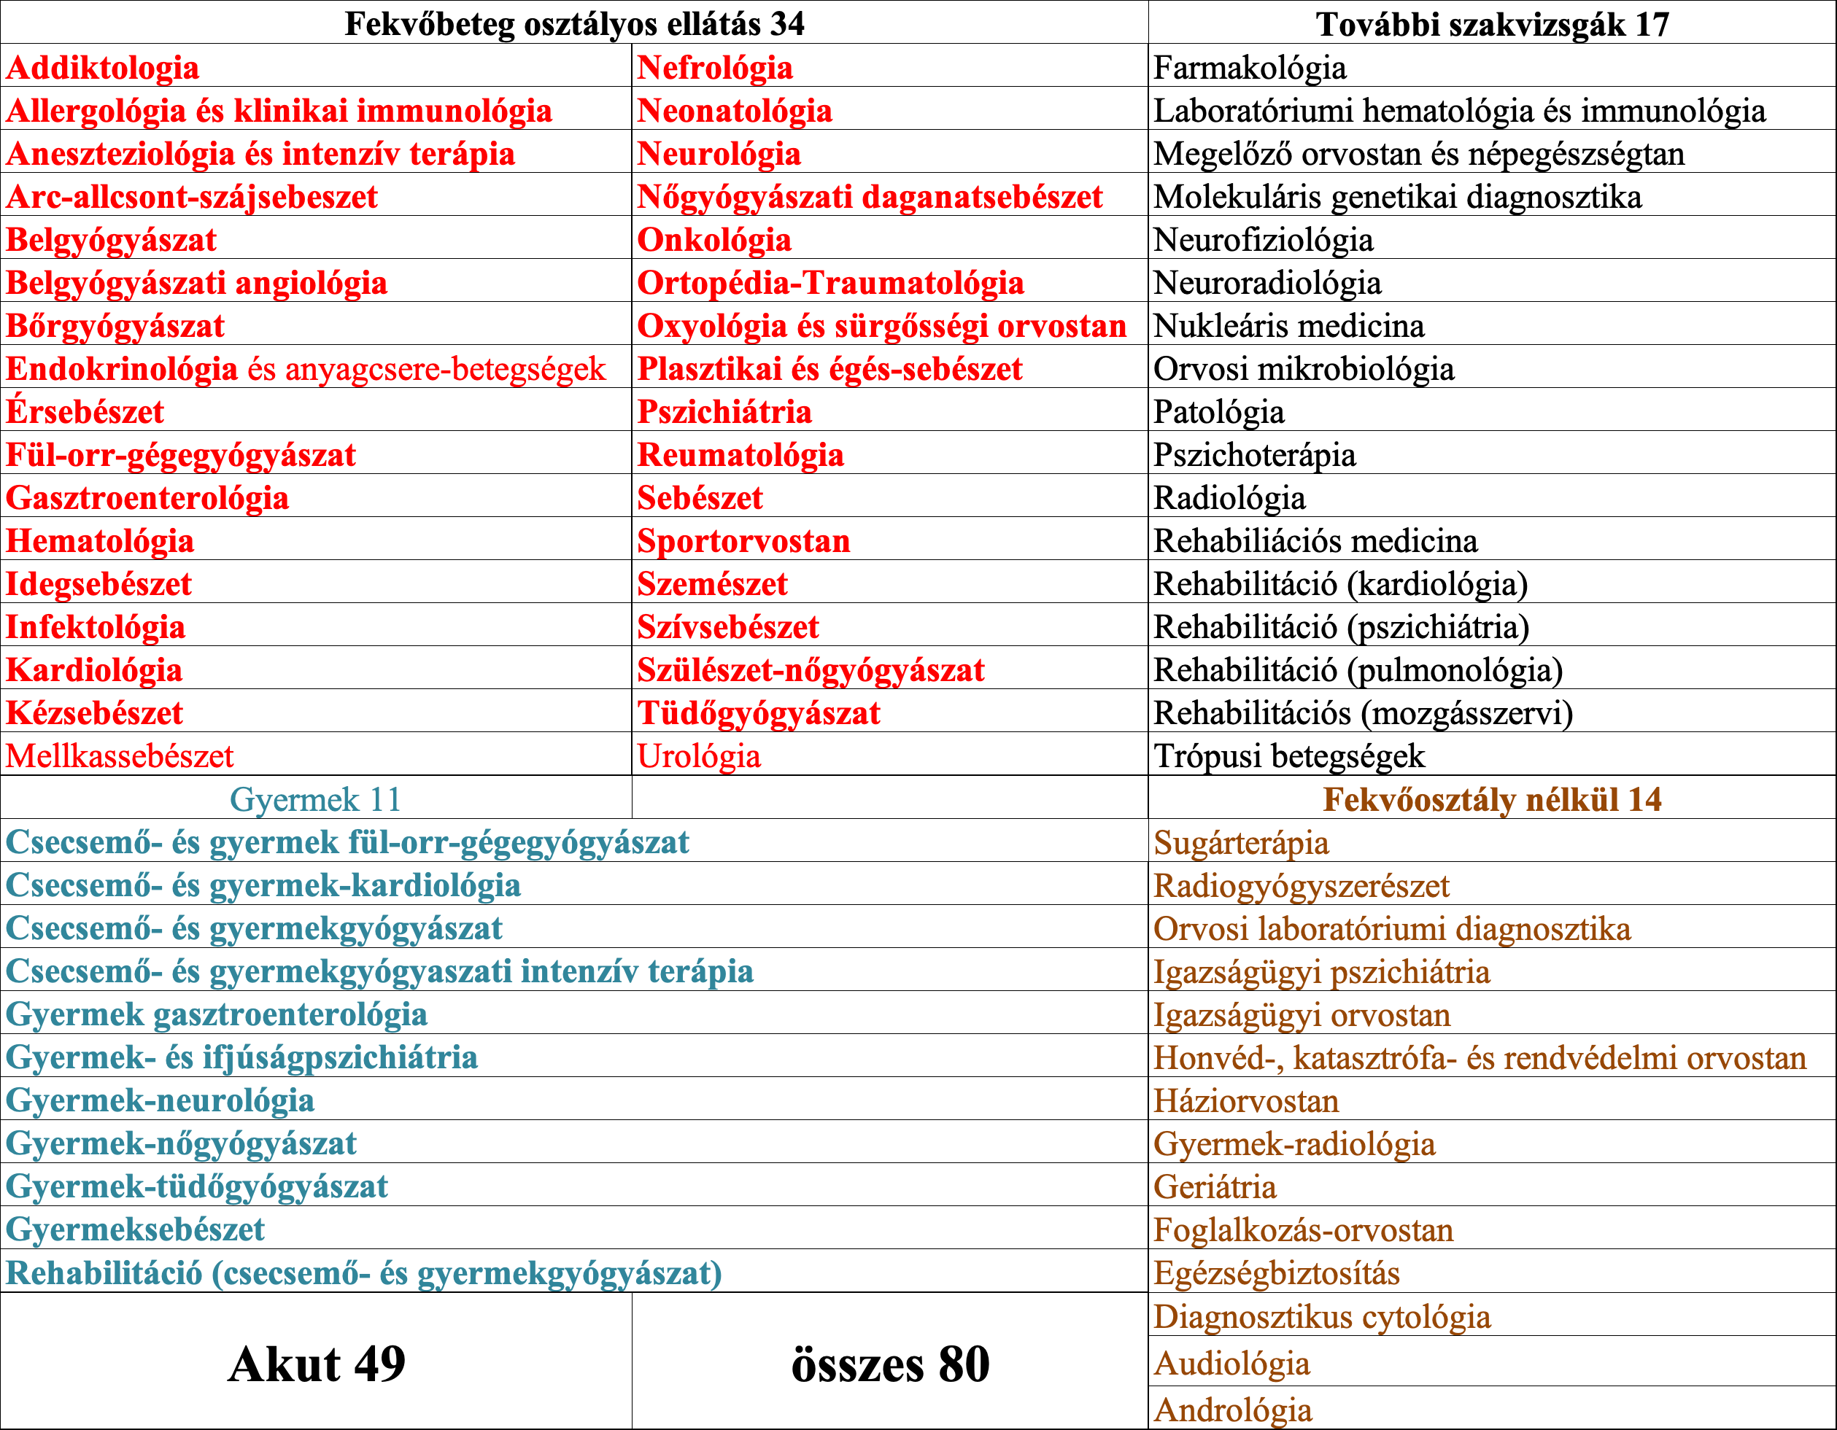
80
szakvizsgával
művelhető
szakma
56 orvosi
tagozat
5
Szakdolgozói
tagozat
Ebből 52 már
írt

Slide 16
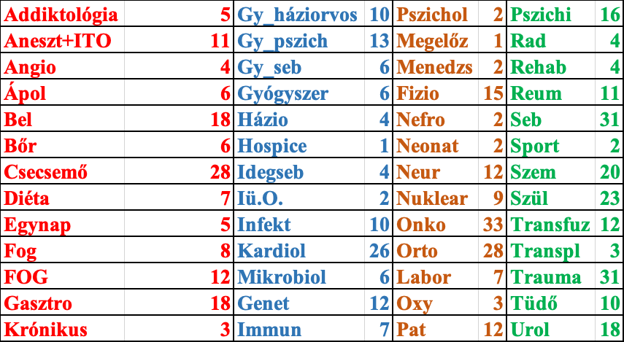
https://kollegium.aeek.hu/Iranyelvek/Index
Érvényesség hossza - nap
Átlag | 1 980
Leghosszabb | 6 674
Legrövidebb | 221
LEJÁR 2025 | 14
2024 | 28
2023 | 33
2022 | 36

Slide 17
Az előírások családja: Protokoll
Szakmai – nem költségtérítési – protokoll.
Kötelező? A szó ezt sugallja
  Jelenleg a kormány, minisztérium, hatóság által kiadott ajánlás, eltérhetünk, ha ez indokolható
    Az eltérés dokumentálandó, elfogadtatandó
  Gond, ha a szakmai szabályoktól eltér (pl. Időbeli eltérés), vagy új helyzet adódik

Slide 18



Szakmai irányelv
Klinikai döntési ajánlások sora egy betegségcsoport ellátási módozatainak alternatíváiról
Célja, hogy támogassa a legmegfelelőbb ellátás kiválasztását, így biztosítva annak eredményességét, hatékonyságát
Az ajánlások kialakításának módszerétől függően az ajánlások lehetnek:
  informális konszenzuson alapuló irányelvek,
  formális konszenzuson alapuló irányelvek,
  bizonyítékokon alapuló irányelvek, l. Következő ábra
  Explicit (kifejezett) kritériumokon alapuló irányelvek (pl. transfusio)

Slide 19
Egy explicit irányelv - szabályzat
A 323/2006 (XII. 23.) számú kormányrendelet előírásainak figyelembevéte-lével, a jogszabály 5. § (2) e) pontjában foglalt felhatalmazás alapján, az Országos Vérellátó Szolgálat Központ
  a Transzfuziológiai, Hematológiai Szakmai Kollégium és
  az Egészségügyi Minisztérium jóváhagyásával
kiadja a Transzfúziós Szabályzat című módszertani levelet.
Budapest, 2008. december Dr. Miskovits Eszter s. k. főigazgató

Slide 20
Egészségügyi szakmai irányelv
A vizsgálati és terápiás eljárási rendek kidolgozásának, szerkesztésének, valamint az ezeket érintő szakmai egyeztetések lefolytatásának egységes szabályairól szóló 18/2013 EMMI rendelet szerint olyan szisztematikusan kifejlesztett ajánlássorozat, amely
  meghatározott ellátási körülmények között
  az ellátandók jól körülhatárolt körére vonatkozik,
  ajánlásai jól azonosíthatók,
  tudományos bizonyítékokra, illetve valamennyi érintett szakterület szakértőinek véleményére támaszkodva,
  a betegek szempontjainak figyelembevételével készül
  az ellátók és ellátandók adott egészségügyi ellátással kapcsolatos megfelelő döntéseit segíti elő

Slide 21
Módszertani levél
Szakmai kollégium hatáskörében készített eljárásleírások, amelyeket a szakma személyiségei szakértői vélemények alapján dolgoznak ki.
A módszertani levelek elsősorban az ellátók számára nyújtanak segítséget.
  nem tartalmaznak alternatív javaslatokat,
  nem adnak felvilágosítást a javasolt eljárások negatív hatásaival, azok bekövetkezésének valószínűségével kapcsolatban,
  nem tartalmaznak költségelemzést
https://fogalomtar.aeek.hu/index.php/Módszertani_levél

Slide 22
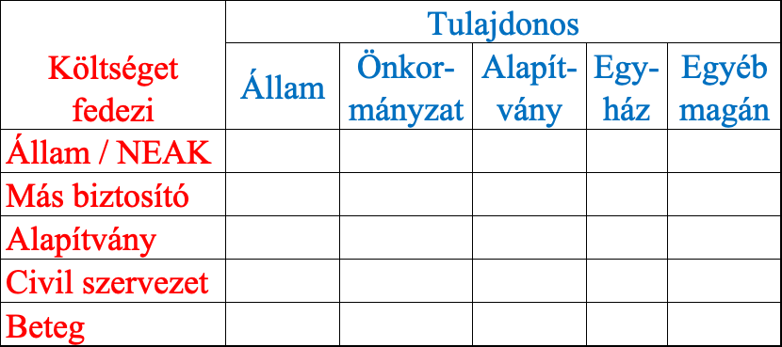
Helyi eljárásrend
Jogszabályon, szakmai irányelven, szakmai protokollon, szakmai szabályokon illetve ezek hiányában egy szolgáltató gyakorlatán alapuló, a betegség vagy az állapot ellátására vonatkozó, az adott egészségügyi szolgáltatónál és ellátási szinten alkalmazott helyi gyakorlat leírása
Mi a helyzet a protokoll
érvényessége tekinteté-
ben a szolgáltató tulajdon-
formájának és a szolgálta-
tás költségeinek térítője /
térítői függvényében?
25 kocka

Slide 23

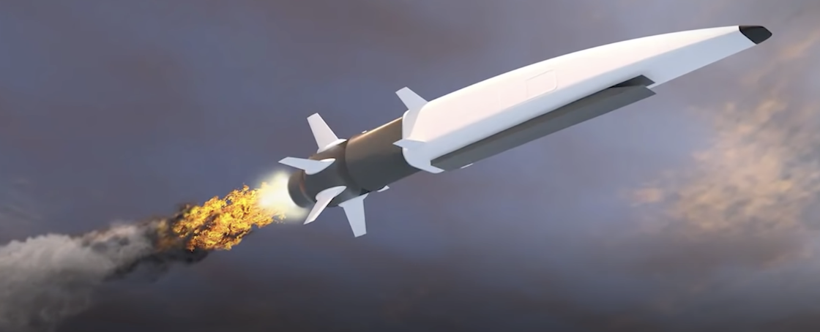
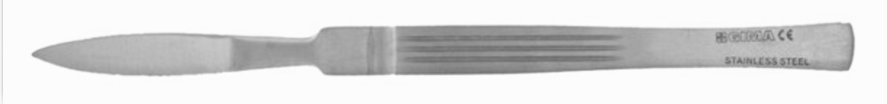
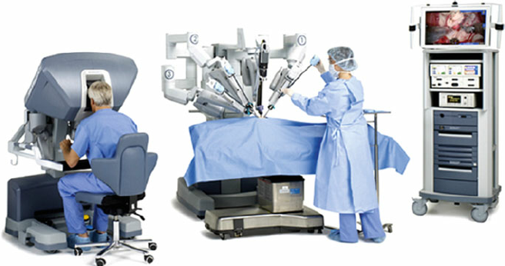
P r o t o k o l által megcélzott minőség
Legkorszerűbb? – legdrágább?
Kinzhal – Iskander - HABW
DaVinci – avagy egy szike?
Кинжал
Искандер
Hypersonic Air-Breathing Weapon
Notes:
z

Slide 24
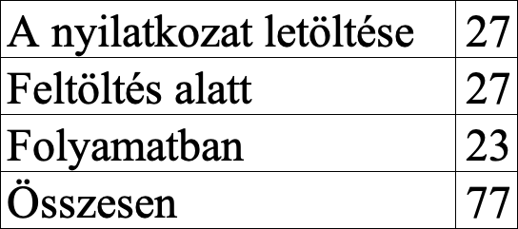
Tájékoztatás az egészségügyi szakmai irányelvekben szereplő, közfinanszírozásban nem részesülő ellátásokról. 22.04.28
A vizsgálati és terápiás eljárási rendek kidolgozásának, szerkesztésének, valamint az ezeket érintő szakmai egyeztetések lefolytatásának szabályairól szóló 18/2013. EMMI rendelet 9. § (2) bekezdése szerint:
„... A NEAK ... nyilatkozik arról, hogy ... az egészségügyi szakmai irányelv ajánlásai közül melyek azok, amelyek a közfinanszírozásba nem befogadott eljárások http://www.neak.gov.hu/felso_menu/szakmai_oldalak/szakmai_iranyelvek
Jelenleg 77 irányelvről tud a NEAK:
! Akkor ki fizet?!

Slide 25
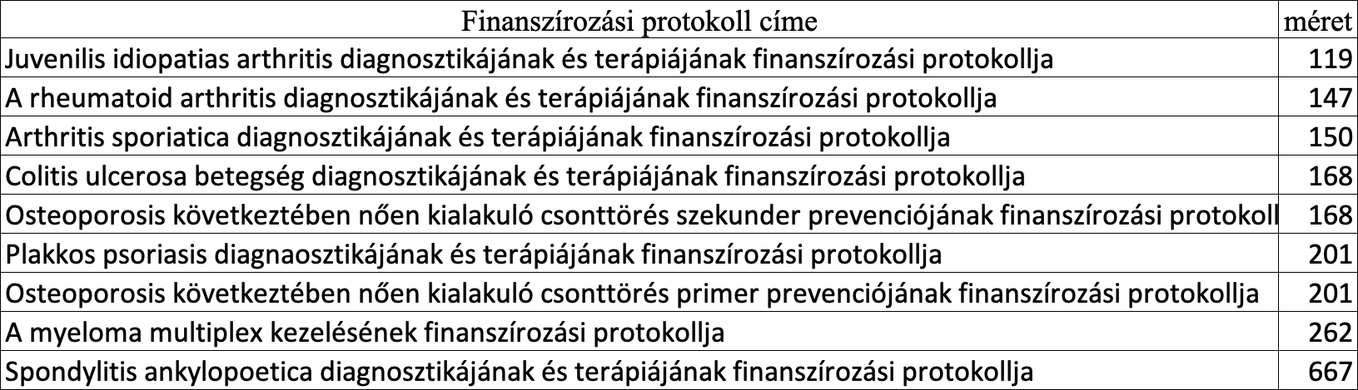
http://www.neak.gov.hu/search/searchresults?query=finansz%C3%ADrozási+protokoll
A hepatitis C vírus okozta krónikus májgyulladás diagnosztikája és terápiájának finanszírozási protokollja 2028 KB
  42 oldal
  10 belső algoritmus

Slide 26

Bizonyítékon Alapuló Orvoslás
A protokoll tudományos bizonyítékok alapján írja elő az egyes egészségügyi tevékenységek alkalmazását, megengedve azonban, hogy a tevékenység alanya – legtöbbször egy beteg – egyéni helyzete, szempontjai szerint a protokolltól eltérjünk.
A protokoll írásakor tekintettel kell lenni a rendelkezésre álló erőforrásokra, ami célszerűen a technológiaelemzésen alapuló finanszírozási protokoll keretében történik
Melyik legyen kész előbb
  A szakmai protokoll?
  A költség-elismerési protokoll?
  Ma van szakmai, majd a NEAK nyilatkozik. NEMJÓ!

Slide 27
Tudományos bizonyítékok hierarchiája a bizonyítékok forrása alapján ESzCsM 2004
1++ magas minőségű metaanalízis, szisztematikus irodalmi áttekintés, vagy több randomizált, kontrollált vizsgálat (RCT), amelyekben nagyon alacsony a szisztematikus hiba lehetősége
1+ jól kivitelezett metaanalízis, szisztematikus irodalmi áttekintés, vagy több RCT, amelyekben alacsony a szisztematikus hiba lehetősége
1- metaanalízis, szisztematikus irodalmi áttekintés, vagy több RCT, amelyekben nagy a szisztematikus hiba lehetősége
2++ jó minőségű kohorsz- vagy esetkontroll-vizsgálatok, vagy azok szisztematikus áttekintése, ahol a szisztematikus hiba lehetősége igen alacsony, illetve nagy a bizonyítékok és következtetések között ok-okozatikapcsolat valószínűsége
2+ jól kivitelezett kohorsz- vagy esetkontroll-vizsgálatok, ahol alacsony a szisztematikus hiba lehetősége, illetve a bizonyítékok és következtetések között ok-okozati kapcsolat valószínűsége közepes
2- kohorsz- vagy esetkontroll-vizsgálatok, ahol nagy a szisztematikus hiba lehetősége, illetve nagy a bizonyítékok és következtetések között nagy valószínűséggel nem ok-okozati a kapcsolat
3 nem kísérleti tanulmányból származnak (például esettanulmányok, esetsorozatok)
4 szakértői vélemény

Slide 28
A bizonyítékok erőssége 4 – 8 szintű
A: több randomizált, kontrollált vizsgálaton vagy tanulmányok metaanalízisén alapul
B: egy randomizált, kontrollált vizsgálaton, vagy több nem randomizált egybeeső konklúziójú tanulmányon alapul
C: csak olyan szakmai konszenzus támasztja alá, amely szakértők egybehangzó véleményén, esetbemutatásokon vagy kisebb vizsgálatok eredményein alapul
D: elégtelen bizonyítékon alapuló megfigyelés, állítás

Slide 29
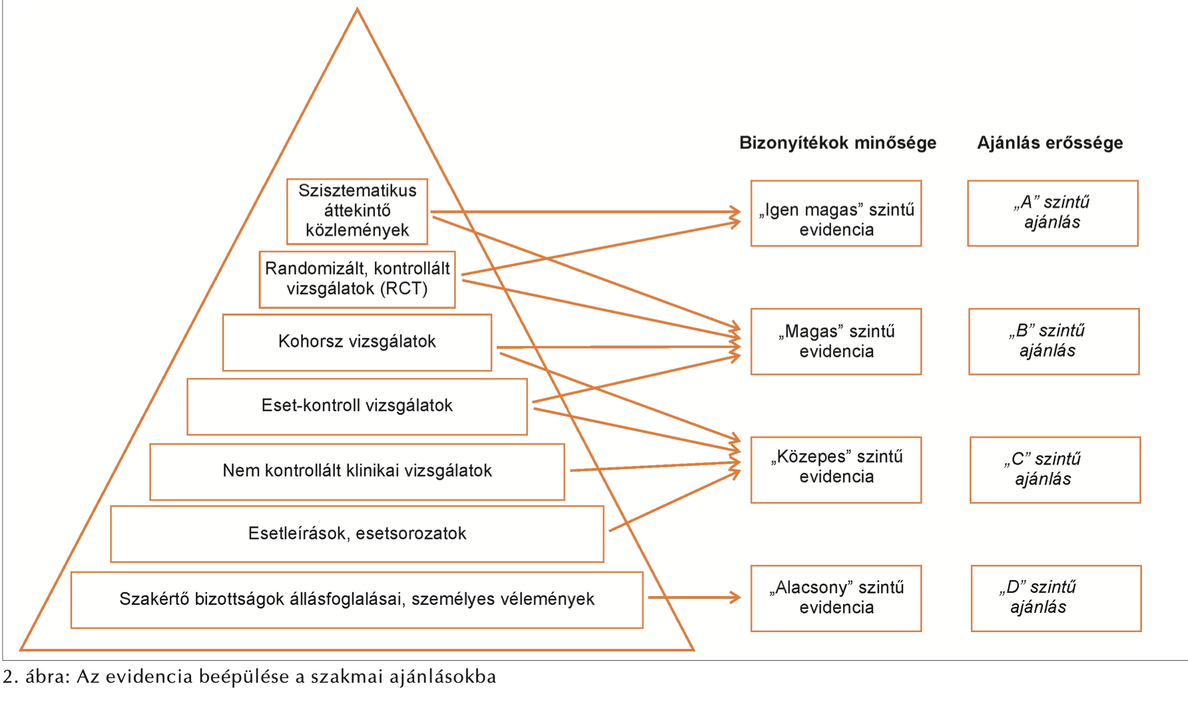
A Cochrane Együttműködés szerepe a bizonyítékokon alapuló gyógyításban: - evidencián alapuló orvoslás.
A szerző engedélyével.
Lohner Szimonetta dr,
Decsi Tamás dr.
Gyermekgyógyászat
2015; 66.

Slide 30
3. § (1) Az egészségügyi szakmai irányelv adaptáció vagy saját fejlesztés során készülhet
Az adaptációt multidiszciplináris csoport végzi. Lépései:
  a) egészségügyi kérdések feltevése,
  b) egészségügyi szakmai irányelv keresése és kiválasztása,
  c) az egészségügyi irányelvek értékelése
  d)
  e) az ajánlások hazai egészségügyi ellátásba illesztése, besorolása
  f) az egészségügyi szakmai irányelvek független szakértői véleményezése,
  g) a gyakorlati alkalmazás ellenőrzése és az ajánlások rendszeres felülvizsgálata.
A saját fejlesztést multidiszciplináris munkacsoport végzi. Lépései:
a) egészségügyi kérdések feltevése,
b) szakirodalom keresése, kiválasztása,
c) bizonyítékok értékelése és rangsorolása,
d) ajánlások kialakítása és rangsorolása
  e) az ajánlások hazai egészségügyi ellátásba illesztése
  f) az egészségügyi szakmai irányelvek független szakértői véleményezése,
  g) a gyakorlati alkalmazás ellenőrzése és az ajánlások rendszeres felülvizsgálata.

Slide 31
6. § Mitől lesznek irányelvek ma?
(1) ... kezdeményezésére jogosult
a) az egészségügyért felelős miniszter
b) az adott szakma képviseletében az egészségügyi szakmai kollégium tagozata és tanácsa
c) Állami Egészségügyi Ellátási Központ
d) Országos TisztiFőorvos
e) Nemzeti Egészségbiztosítási AlapKezelő
g) Nemzeti Betegfórum,
h) más, az egészségügyi ágazatban működő, a témakör szerint érintett szervezet
(2) A kezdeményező témaválasztási javaslatot nyújt be a miniszter számára a szakmai kollégium honlapján található tájékoztatás szerint. A miniszter szükség esetén kiegészíti a témaválasztási javaslatot
(4) A miniszter dönt arról, hogy az adott témában szükséges-e szakmai irányelvet alkotni
(5) A miniszter felkéri a szakmai kollégiumot a szakmai irányelv elkészítésére
(6) Az egészségügyi szakmai irányelv elkészítéséhez a miniszter - szükség esetén az ÁEKK bevonásával - módszertani támogatást biztosít, illetve koordinálja azt

Slide 32
Megoldás: Kollégium a Kamarákhoz
Szakmai érdekvédelem: mi a teendő és hogyan?
Legyen: MOK Kollégiumi Igazgatósága
Egyeztetés
  Többi tagozat
  Civilek
  Finanszírozók

Slide 33
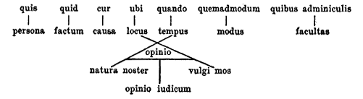
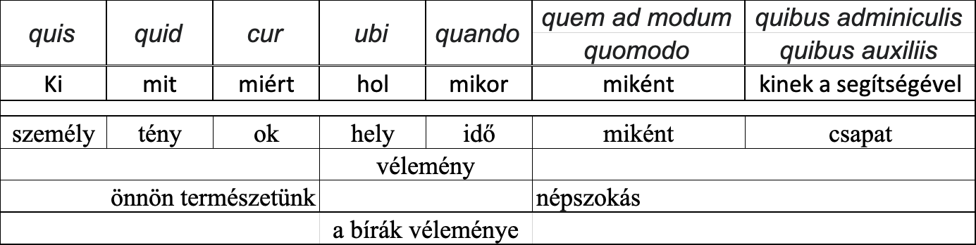
Kell protocol a protokollokról https://en.wikipedia.org/wiki/Five_Ws

Slide 34
Megoldás: összetétel
A kollégiumok átalakítása (tanszékvezetők, megyei főorvosok)
Kollégiumok számára infrastruktúra
  Önálló, vagy egyetemekhez kapcsolt
    Bio-statisztikus
    Adminisztrátor
    DM – AI – IT (adatbányászat – mesterséges intelligencia – informatika)
Ellenőrzött minőségű adatok átadása - átvétele
  1 adatot 1-szer rögzít az, akinél keletkezik - felelősséggel
Szakemberek a betegágy – a rendelői szék mellől
Stb.

Slide 35
Megoldás 3 :
Válasszunk egy új/régi témát, feladatot
  Ennek a betegbségnek, eljárásnak a gyakorisága, fontossága
    A halálozásban – életév vesztésben – életminőség vesztésben
    Az előfordulásban
    A költségességben
    A kezelések szövődményeinek gyakoriságában
Figyeljünk új ismeretek felbukkanására
  Kik a majdani protokoll gazdái és használói
Protokoll karbantartása
  Érvényességi nyilatkozat 3 évente!

Slide 36
Megoldás 4 :
Közzététel csak elektronikusan a szakmai honlap(ok)on
  Egyszerű és érthető magyar nyelven
    Mindenféle rövidítés és betűszó nélkül
    Körmondatok nélkül
    Szenvedő szerkezetek nélkül
  Folyamatábra a folyamat egészéről és a részfolyamatokról
  Irodalomjegyzék nélkül
Minden protokollhoz minden szakmailag érintett orvos email címének nyilvántartása
  Megjelenés, változás esetén körlevél (szúnyogháló + lábgomba)

Slide 37
Mi szól az irányelvek ellen?
Ha kormányzati eszköz, akkor költségkorlátozás, kapacitásszabályozás
Mivel a minőségügy alapeszköze, ezért veszélyes
Mederbe tereli az ellátókat, és ezáltal korlátoz
Elszürkít? Kipipál?
Azt is elvégezteti minden betegnél, ami az adott esetben felesleges
Visszatartja a beteget az indokolatlan ellátások kiharcolásától
  Teljes vérkép, hasi UH stb.

Slide 38
Tessék választani
though the power be lacking,
the will is to be praised
all the same
Ovidius
míg élek remélek Marcus Tullius Cicero
Ut desint vires
tamen est
laudanda voluntas
Hol híján vannak
az erőnek, elegendő a
dícséretes szándék
Dum spiro spero
Dum spero amo
Dum amo vivo

Slide 39
Röviden:
Jogszabályok megváltoztatása
Szakmák kollégiumai a MOK Szakmai Igazgatóságához
Minden szakma kollégiuma esetén meg kell határozni az összetételt az ellátási szintek, területi egyenlőségek és szolgáltatási szektorok szerint
Minden kollégiumhoz megfelelően képzett és felszerelt személyzet és eszköztár biztosítása
Alapító okiratok, működési szabályzatok, személyzeti és gazdasági iroda, szóvivő rendszer, e-könyvtár stb., majd költségvetés

Slide 40
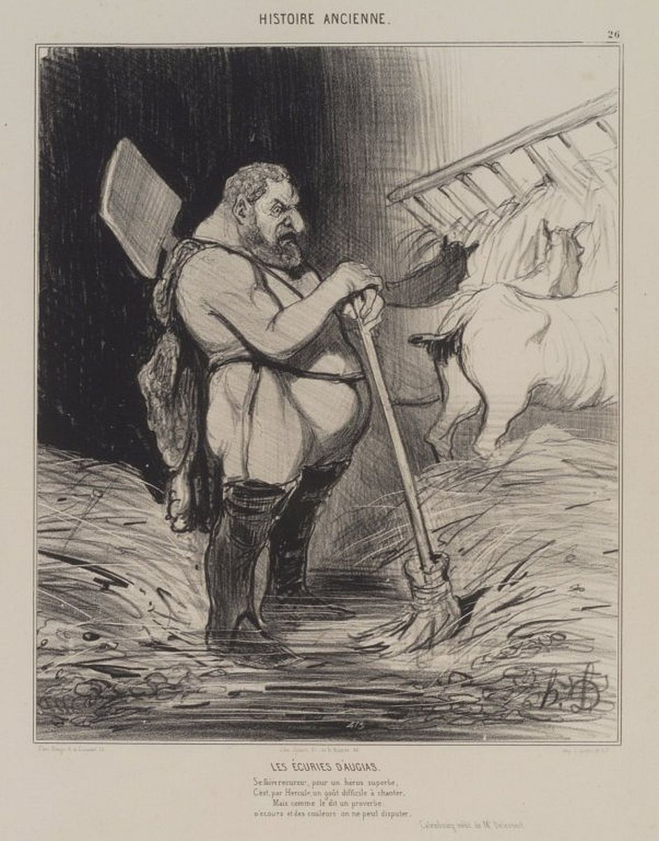

A FELADAT:
Sziszifusz
A helyzet:
AUGIAS

